Slide 1
Tlo i biljni pokrov Hrvatske
Tlo i biljni svijet
Notes:
http://www.enciklopedija.hr/natuknica.aspx?id=61548

Slide 2
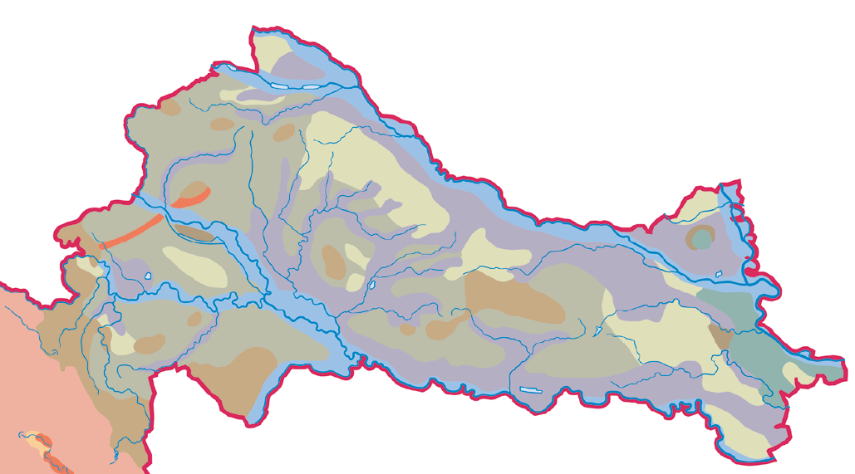
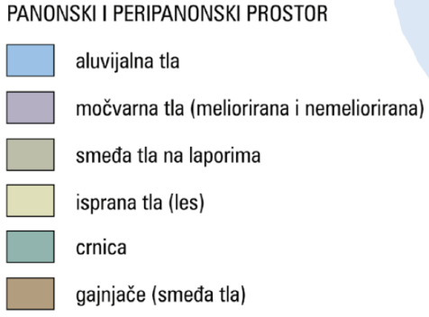
Nizinska Hrvatska
Aluvijalna tla – plodno tlo uz riječne tokove
Ritska crnica – vlažno tlo na poplavnim ravnicama bogato humusom
Notes:
http://prirodahrvatske.com/tlo/
http://www.fazos.unios.hr/upload/documents/Osnove%20Bilinogojstva%20002%20c%20osnove%20pedolo%c5%a1ke%20klasifikacije.pdf
http://pedologija.com.hr/iBaza/Pedo_HR/index.html

Slide 3
Nizinska Hrvatska
Crnica – najvrjednije tlo
Nastalo na prapornoj (lesnoj) podlozi
Crne boje
Bogato humusom
Šupljikavo za vodu i zrak
Notes:
https://hr.wikipedia.org/wiki/Tlo

Slide 4
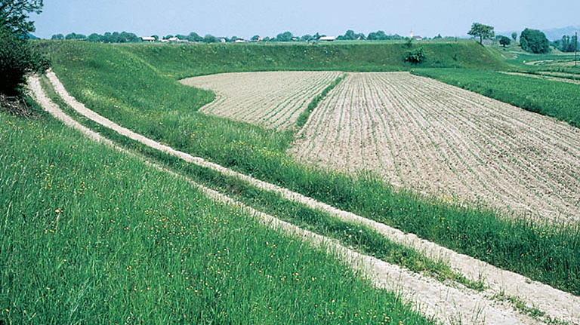
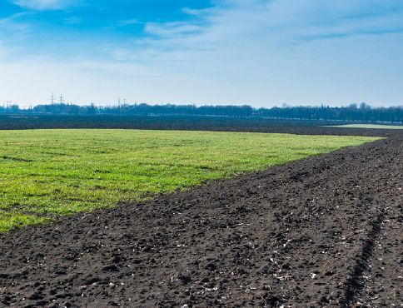
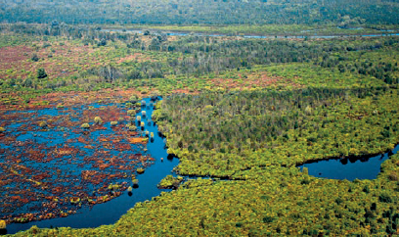

Slide 5
Nizinska Hrvatska
Smeđa tla na laporima
Najrašireniji tip tla

Slide 7
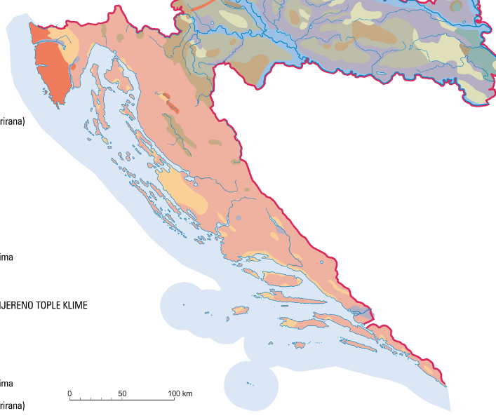
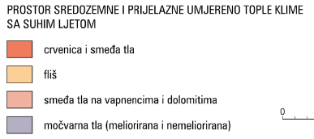
Primorska Hrvatska
Glavni tipovi tla:
Crvenica
Tla na flišu
Smeđa tla na vapnencima i dolomitima
Notes:
http://istra.lzmk.hr/clanak.aspx?id=2146
http://www.enciklopedija.hr/trazi.aspx?t=crvenica

Slide 8
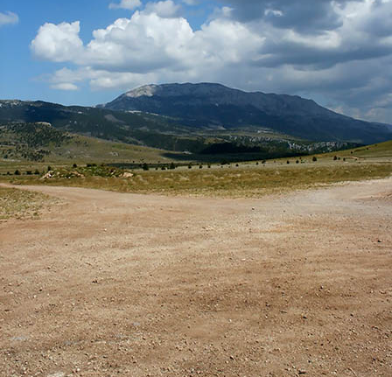
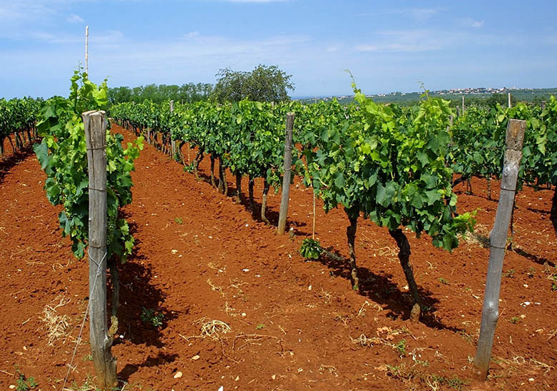
Smeđa tla na vapnencima i dolomitima
Crvenica – plitko tlo, malo obradivih površina, pogodno za vinovu lozu, voće i povrće
Notes:
http://www.povrce.com/?A=ZNR&P=gen&SIFRA=1065&GOD=2004&TXT=crvenice&MJESTO=51410&ZBORNIK=39

Slide 9
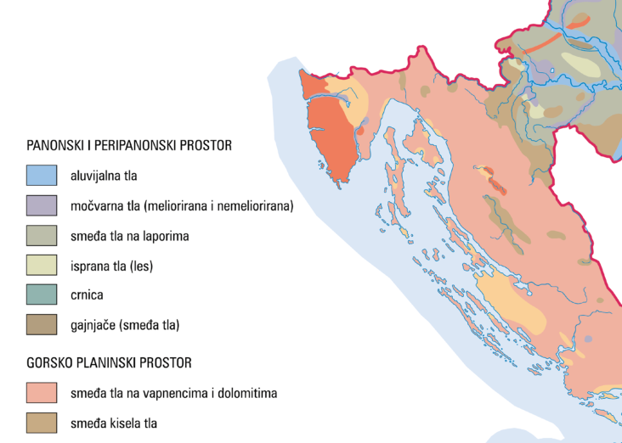
Gorska Hrvatska
Smeđa tla na vapnencima i dolomitima
Podzoli – isprana, kisela i plitka tla siromašna humusom i slabo plodna → pogodna za rast šuma
Notes:
http://np-risnjak.hr/prirodna-obiljezja-risnjaka/reljef/

Slide 10
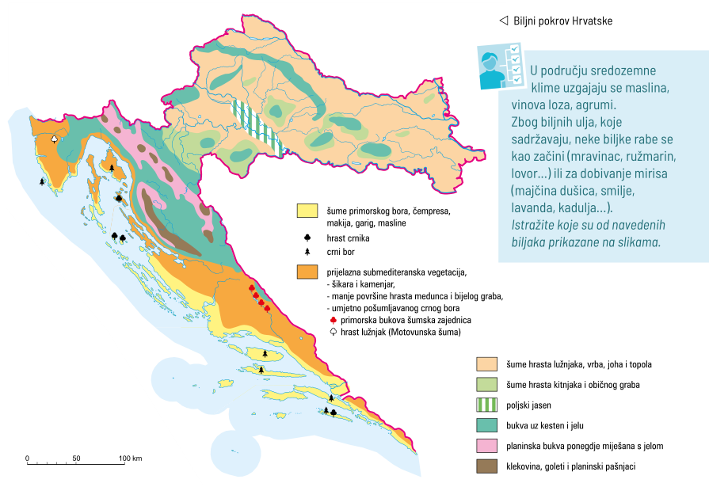
Biljni pokrov Hrvatske
Notes:
https://www.e-sfera.hr/dodatni-digitalni-sadrzaji/63161b44-18ab-4dda-9646-164be221c1b7/

Slide 11
Biljni pokrov
Pašnjaci i goleti
Klekovina bora
Pretplaninska bukva
Bukva + jela
Bukva + hrast
Šume – 37% površine
Gorska Hrvatska: bukova šuma
Notes:
http://www.gorskikotar.hr/turizam/otkrijte_gorski_kotar/biljni_svijet
http://www.gorskikotar.hr/turizam/planirajte_obilazak/izleti/goranska_suma
https://www.hrsume.hr/index.php/hr/75-news/latest-news/323-pola-stoljea-organiziranog-umarstva-gorskog-kotara
https://ju-priroda.hr/2017/08/sume-gorskog-kotara/

Slide 12
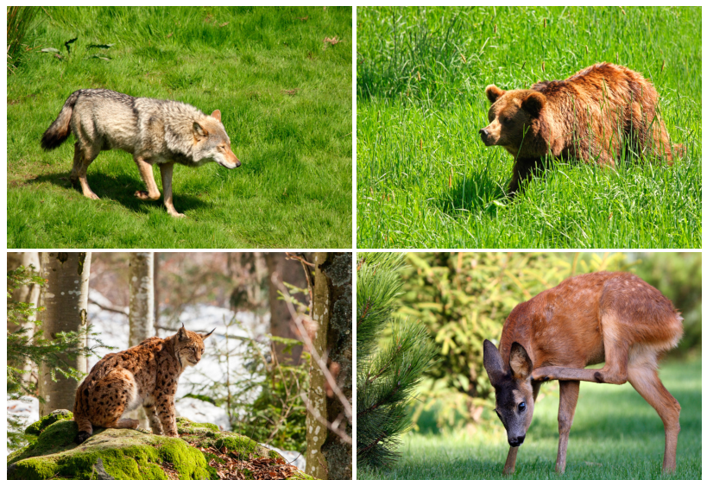
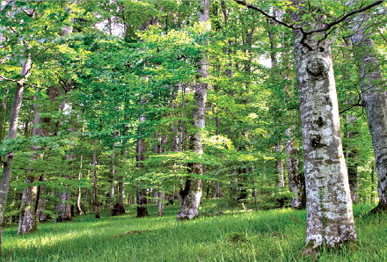
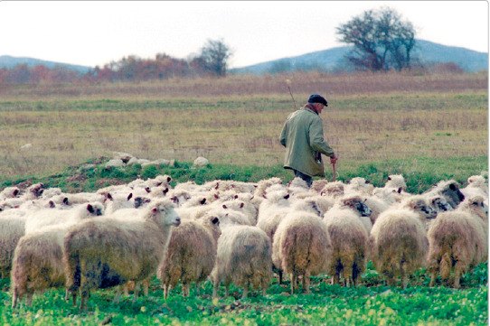
Notes:
http://www.gorskikotar.hr/turizam/otkrijte_gorski_kotar/zivotinjski_svijet

Slide 13
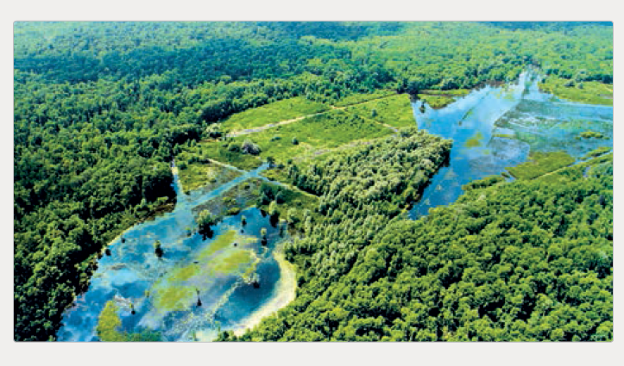
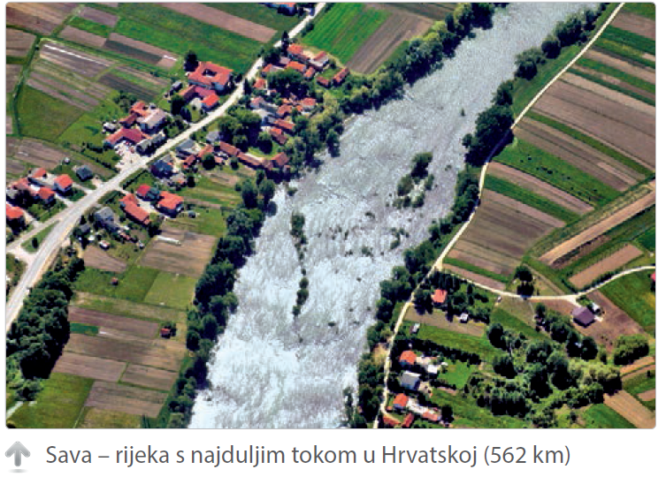
Panonska Hrvatska
Sava, Spačva, Drava → poplavne ravnice → šume hrasta lužnjaka
Iskrčene ili pretvorene u poljoprivredna područja
Uz tekućice – vrba, jasen, topola
Notes:
https://www.tz-zupanja.hr/aktivni-odmor-rekreacija/spacvanska-suma/
http://prirodahrvatske.com/2018/09/23/spacvanski-bazen/

Slide 14
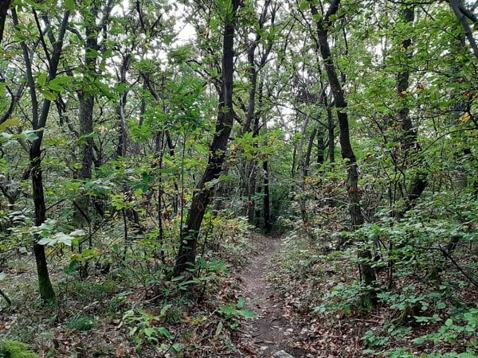
Panonska Hrvatska
Ocjeditija pobrđa – hrast kitnjak i obični grab, šume bukve
Porast nadmorske visine → mješovite šume
Notes:
http://www.sumins.hr/jedinice/centar-za-nizinske-sume/
http://prirodahrvatske.com/sume/

Slide 15
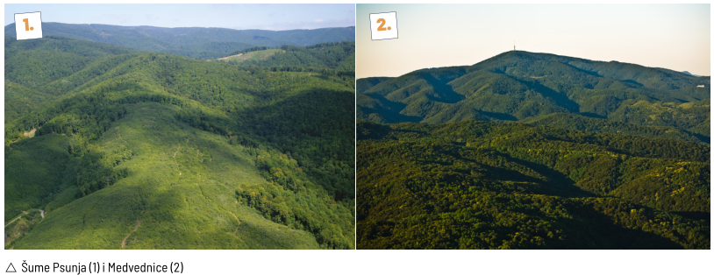
Notes:
http://prirodahrvatske.com/2019/01/23/panonske-gore-i-planine-otoci-prirode-iznad-polja/

Slide 16
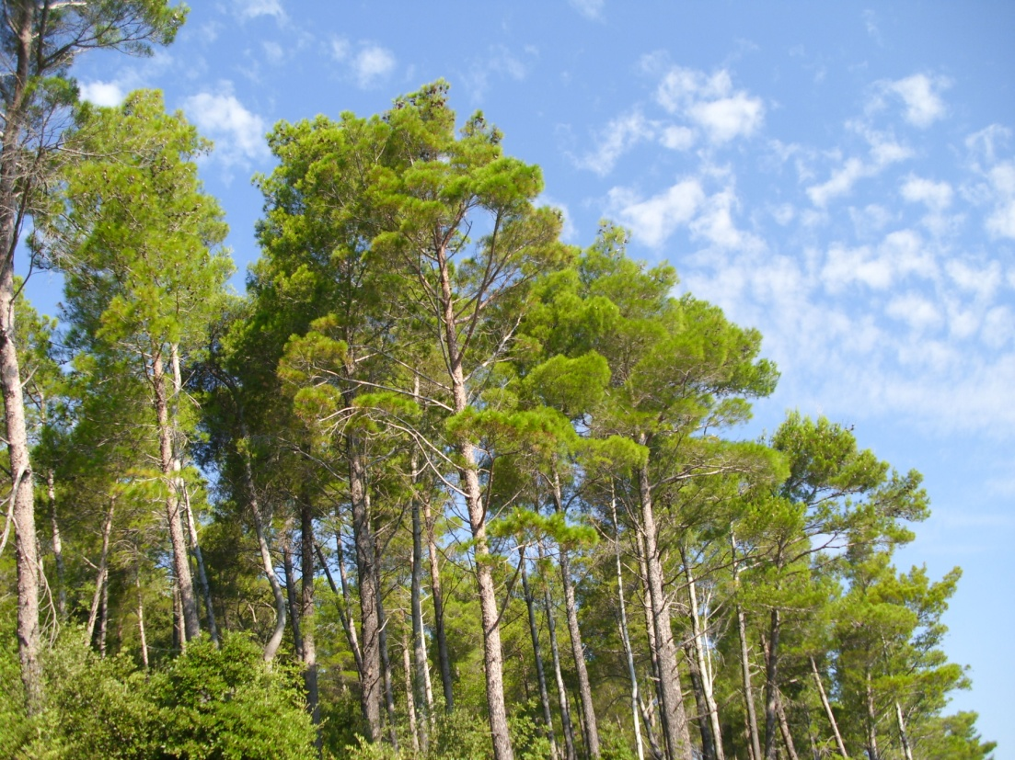
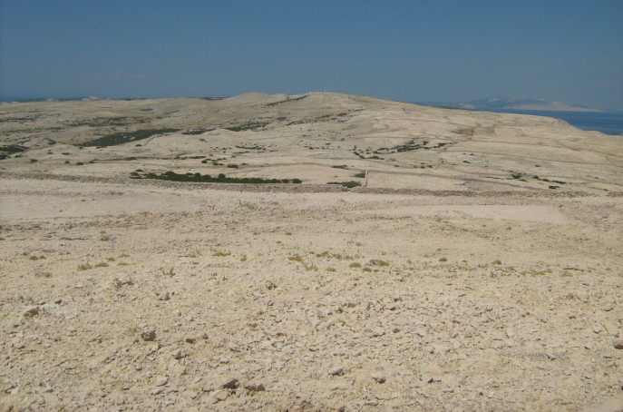
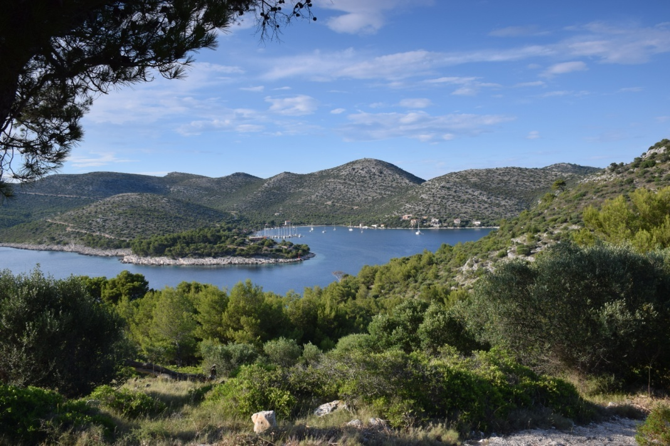
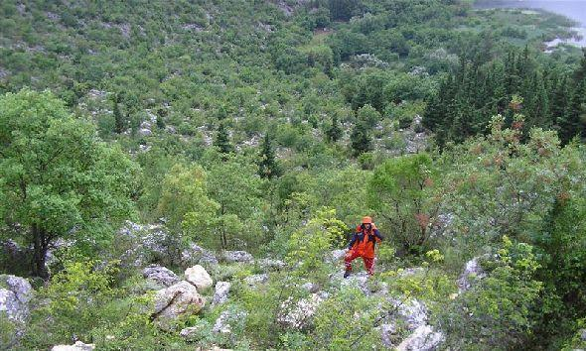
Primorska Hrvatska
Vazdazelena šuma hrasta crnike → makija → degradacija biljnog pokrivača
Pelješac, Hvar, Brač → šume alepskog bora i dalmatinskog crnog bora
Unutrašnjost – šume hrasta medunca i bijelog graba
Notes:
https://hr.wikipedia.org/wiki/%C5%A0ume_mediteransko-litoralnog_pojasa_Hrvatske

Slide 17
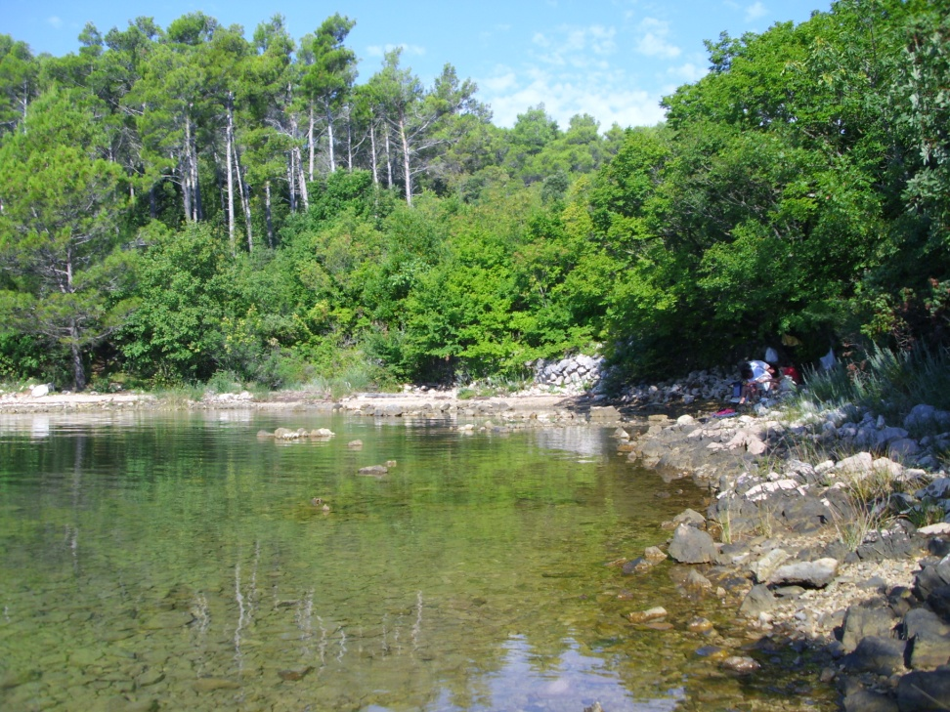
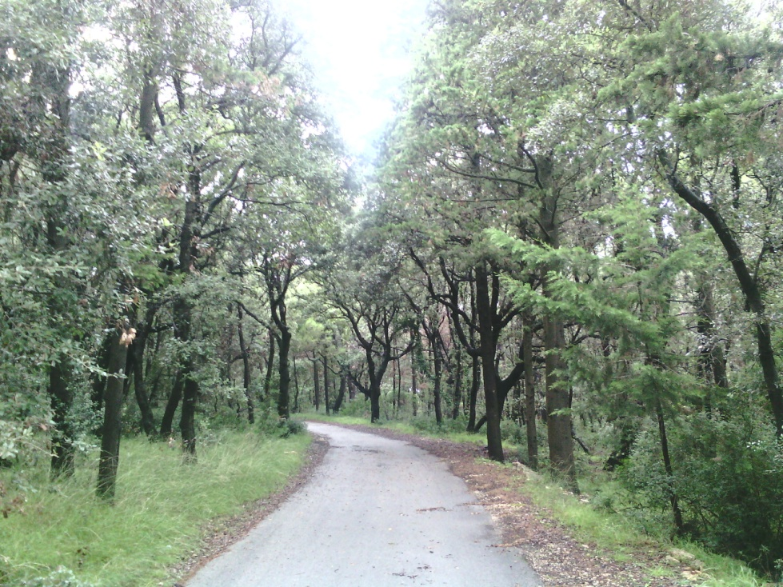
Šuma Dundo - Rab
Notes:
https://ju-priroda.hr/zasticena-podrucja-pgz/suma-dundo/

Slide 18
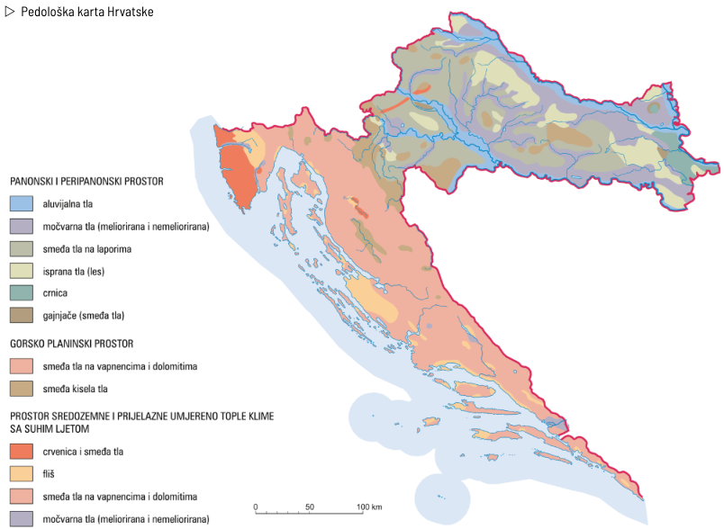
Ponavljanje
Navedite obilježja i vrste tla u Nizinskoj Hrvatskoj.
Zašto je crnica najvrjednije tlo u Hrvatskoj?
Navedite obilježja i vrste tla u Gorskoj Hrvatskoj.
Koji su glavni tipovi tla u Primorskoj Hrvatskoj?

Slide 19
Ponavljanje
Nabrojite vrste i navedite kako se izmjenjuje vegetacija u Gorskoj Hrvatskoj?
Opišite degradaciju šume u Primorskoj Hrvatskoj.
Koja je biljna vrsta tipična za slavonske šume i u kojim se područjima nalazi?

Slide 20

Hvala na pažnji!

